Slide 1
Kluczowe kwestie wypełnienia kapsułek
Adrianna Źrubek

Slide 2
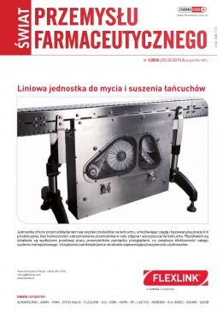

Slide 3
Wypełnienia kapsułek
proszki
granulat
powlekane peletki
mikrotabletki
mikrokapsułki
bezwodne ciecze i żele
kapsułki twarde
kapsułki miękkie

Slide 4
Proces wypełniania kapsułek jest złożony. Ważne jest, aby substancje były dobrze wymieszane, aby zapewnić jednolitość masy.
Wyzwania procesu wypełniania
W przypadku ciał stałych – słaba kontrola wagi wypełnienia oraz trudności w osiągnięciu dobrych właściwości płynięcia proszku.
Ciecze o bardzo małej lepkości mogą wyciekać z dwuczęściowych powłok zaraz po napełnieniu. Może dojść również do rozpryskiwania cieczy podczas napełniania kapsułki.

Slide 5
Dawka jednostkowa
Rodzaj stosowanego preparatu
Rozmiar kapsułek i masa wypełnienia

Slide 6
Wypełnienie Kapsułek miękkich

Slide 7
Parametry masy wypełnienia
homogenność
rozdrobnienie cząstek
lepkość
Parametry masy wypełnienia i parametry masy żelatynowej to elementy krytyczne dla procesu kapsułkowania.

Slide 8
Przygotowanie wypełnienia
ROZTWÓR

Slide 9
Umieszczenie pod próżnią w zbiorniku ze stali nierdzewnej
Mieszanie do rozpuszczenia
Rozładowywanie do zbiornika jezdnego
Substancje pomocnicze (w tym rozpuszczalnik)
Substancje aktywne

Slide 10
Przygotowanie wypełnienia
ZAWIESINA

Slide 11
Schładzanie
Przepuszczenie zawiesiny przez młyn koloidalny
Odpowietrzanie przy pomocy próżni
Rozładowywanie do zbiornika jezdnego
Umieszczenie substancji tworzących zawiesinę w zbiorniku procesowym
Mieszanie i podgrzewanie
Dodanie substancji aktywnych (olejowe, proszkowe)
Rozdrobnienie min 80mesh

Slide 12
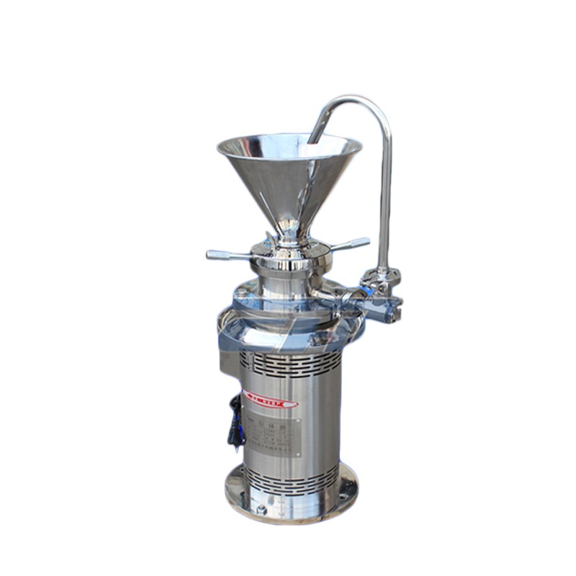
Młyn koloidalny

Slide 13
https://www.youtube.com/watch?v=pu9bvGlCxVc

